Slide 1
Гродненский государственный медицинский университет
Кафедра биологической химии
ИНГИБИТОРЫ ПРОТЕАЗЫ КАК АНТИРЕТРОВИРУСНЫЕ ЛЕКАРСТВЕННЫЕ ПРЕПАРАТЫ
Докладчик: Ярошук Ольга,
лечебный факультет, 2 курс, 20 группа
Научный руководитель: Курбат М.Н.,
канд. мед. наук, доцент

Slide 2
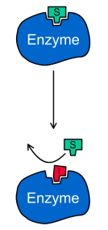
Ферменты в медицинской практике находят широкое применение в качестве диагностических и терапевтических средств. Отдельное место занимают лекарственные препараты – ингибиторы ферментов.
Для действия большинства из них мишенью является фермент, изменение активности которого благоприятно влияет на течение заболевания.
Одними из таких лекарственных средств являются антиретровирусные препараты, применяющиеся для лечения ВИЧ-инфекции.

Slide 3
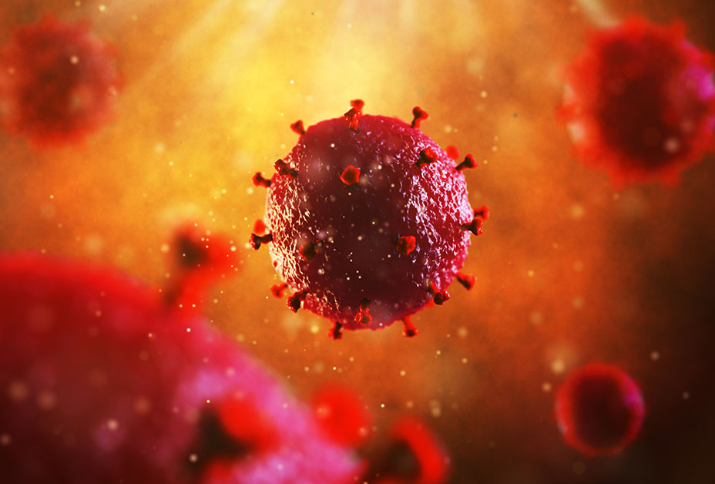
Вирус иммунодефицита человека (ВИЧ) – ретровирус, поражающий CD4-лимфоциты и ослабляющий защиту от многих инфекций и некоторых типов рака, с которыми может справиться иммунитет здорового человека. Самой поздней стадией ВИЧ-инфекции является синдром приобретенного иммунодефицита (СПИД)

Slide 4
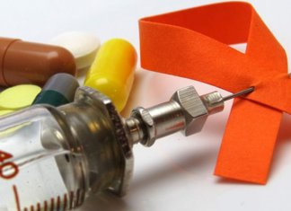
Антиретровирусная терапия (АРВТ) – специфическое противовирусное лечение ВИЧ-инфекции, подразумевающий комбинацию лекарственных средств, относящихся к различным классам
Направлена на:
снижение в плазме уровня РНК ВИЧ до неопределенного значения (т е < 20-50 копий/мл)
восстановление уровня числа CD4-клеток до нормального (восстановление или реконструкция иммунитета)
Повышение продолжительности жизни ВИЧ-инфицированных
Снижение риска передачи вируса окружающим людям

Slide 5
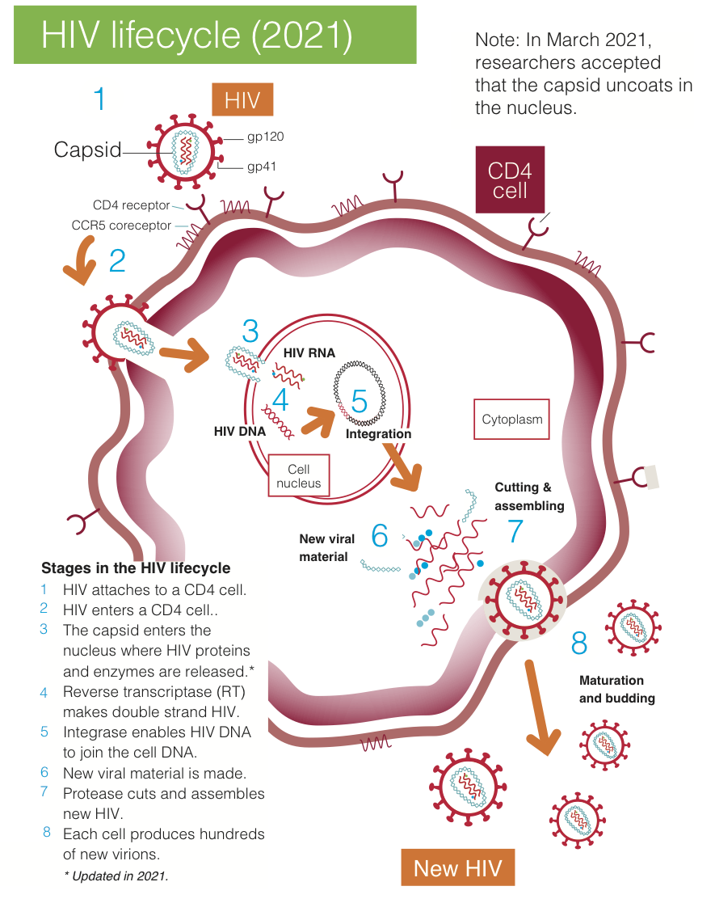
Жизненный цикл ВИЧ

Slide 6
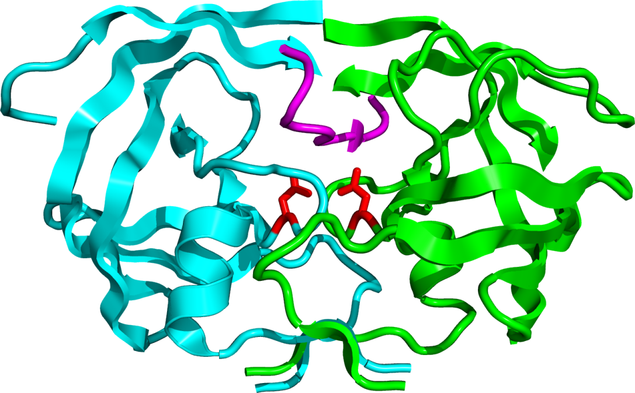
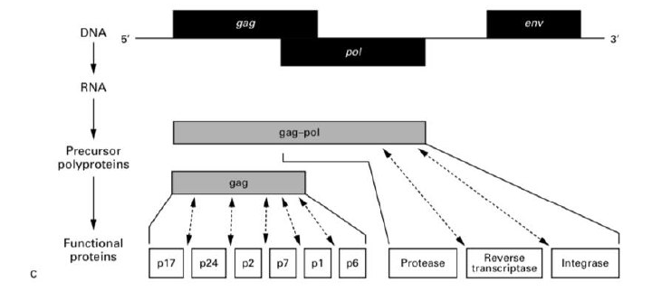
ВИЧ-протеаза является гомодимерной аспартилпротеазой, каждый мономер состоит из 99 аминокислотных остатков с каталитическим Asp в 25 положении. Протеаза ВИЧ-1 расщепляет предшественника полипротеина Gag-Pol с образованием активных белков: протеазы, обратной транскриптазы, интегразы, рибонуклеазы Н

Slide 7
Активность фермента протеазы ВИЧ-1 может быть подавлена путем блокирования активного центра протеазы. Незаменимая роль ВИЧ-протеазы в вирусном созревании делает ее основным объектом исследования для разработки лекарств. Большое количество раскодированных белковых структур ВИЧ-протеазы значительно облегчило разработку новых улучшенных ингибиторов.

Slide 8
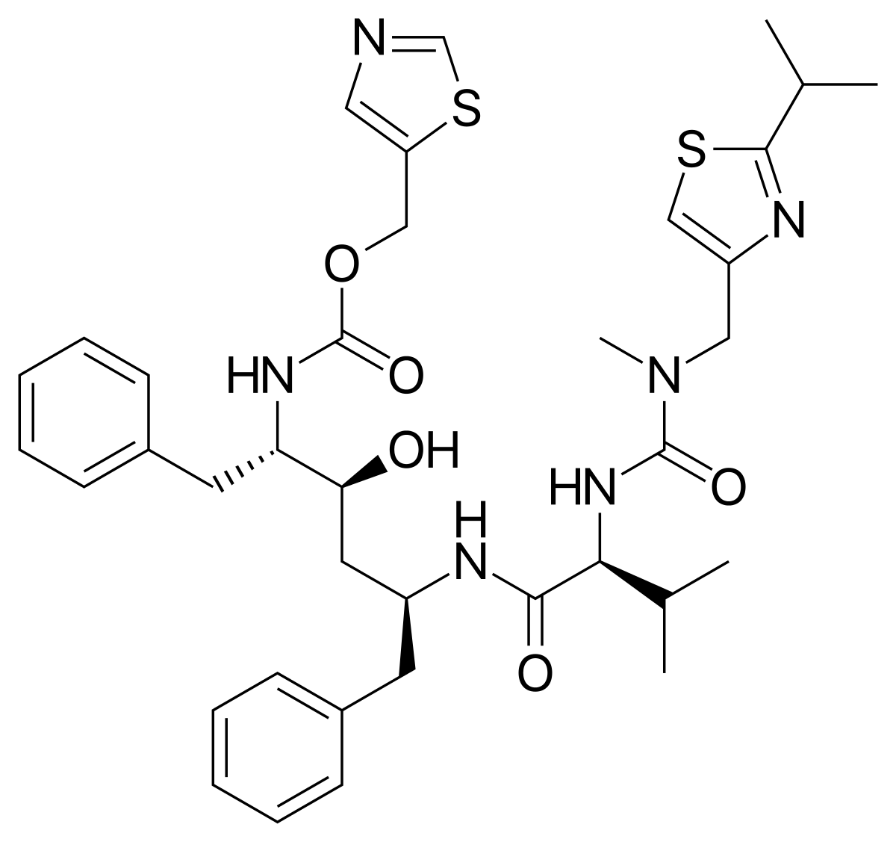
Саквинавир (Saquinavir) - является первым селективным ингибитором протеазы ВИЧ.
Сродство саквинавира к протеазе ВИЧ в 50 000 раз выше, чем к протеазам человека.
Лучше всасывается при приеме с пищей
Препарат связывается с белками плазмы на 97%, хорошо проникает в ткани.
Т1/2 составляет 1-2ч.
Выводится препарат из организма через кишечник в виде метаболитов.
При применении саквинавира, особенно в случае монотерапии, развивается резистентность возбудителей.

Slide 9
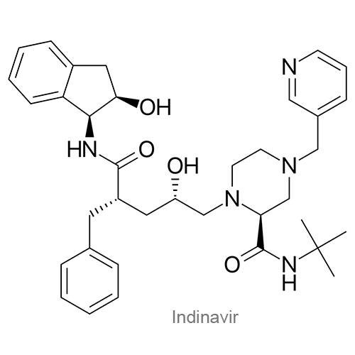
Индинавир (Indinavir).
При приеме натощак препарат быстро всасывается.
Максимальная концентрация в крови достигается через 40-50 мин.
С белками плазмы крови связывается 60% препарата.
Период полувыведения составляет 2 ч.
Около 80% принятой дозы выводится в виде метаболитов и 20% выводится почками в неизмененном виде.
Обладает высокой противовирусной активностью, однако к нему быстро развивается резистентность возбудителей

Slide 10
Ритонавир (Ritonavir) - широко используется в качестве бустера для других ингибиторов вирусной протеазы.
Лучше усваивается при приеме вместе с пищей
Время достижения максимальной концентрации в крови варьирует от 2 ч до 4 ч
С белками плазмы крови связывается 98-99% препарата.
Т1/2 варьирует от 3 до 5 ч.
Выводится с фекалиями (20-40%) в неизмененном виде.

Slide 11
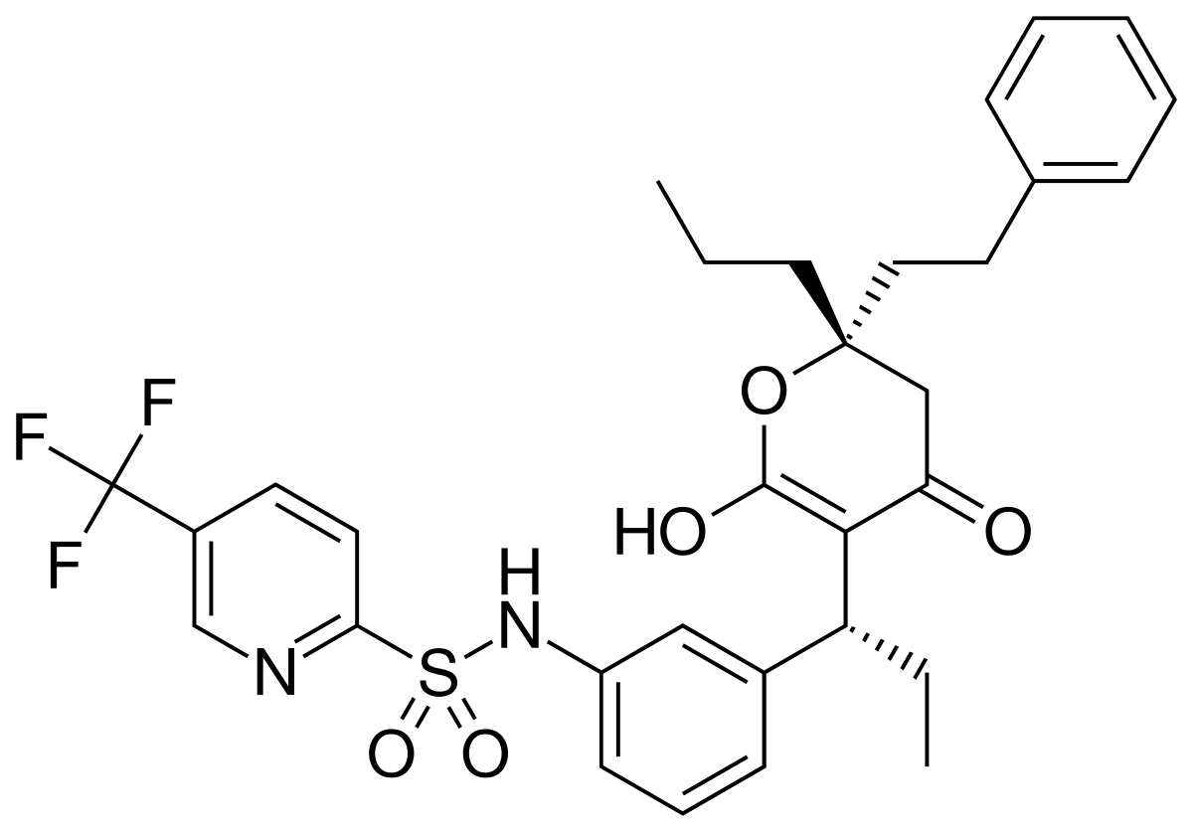
Типранавир (Tipranavir).
При приеме внутрь максимальная концентрация в плазме достигается в течение 1-5 ч и ее величина зависит от дозы.
Типранавир почти полностью связывается с плазменными белками (>99,9%).
Препарат находится в организме в неизменном виде и мало метаболизируется ферментами.
Большая часть введенной дозы типранавира выводится кишечником в неизмененном виде.
Резистентность ВИЧ к типранавиру вырабатывается медленно. Препарат сохраняет свою эффективность при наличии резистентности вируса к другим ингибиторам протеазы.

Slide 12
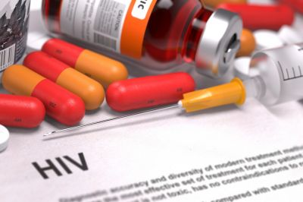
АРТ более эффективна при употреблении нескольких препаратов, атакующих вирус на различных стадиях его жизненного цикла. Был проведен ряд исследований, в ходе которых сравнивали эффект от приема лопинавира/ритонавира(только ингибиторов протеаз) и их комплекса с зидовудином и ламивудином.
Исследование MONARK(Monotherapy Antiretroviral Kaltera) включало 138 пациентов с вирусной нагрузкой < 100 000 копий/мл и CD4+ количеством клеток > 100 клеток/мл
После 24 недель наблюдения статистически значимых различий между скоростью вирусологического подавления не было(< 400 копий/мл). Тем не менее, большая часть пациентов в группе тройной лекарственной терапии имела вирусные нагрузки <50 копий на 48-й неделе, в группе монотерапии - <55 копий

Slide 13
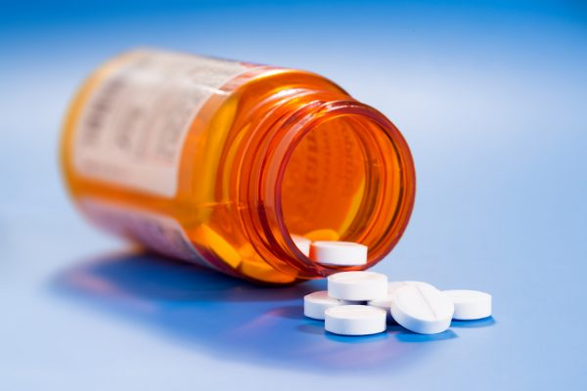
Данные ОК-исследования включают в себя следующее: 42м пациентам было предложено проходить тройную терапию в течении полугода. Их вирусная нагрузка составила < 50 копий/мл. Затем, половина участников была переведена на монотерапию (ОК-группа), а остальные пациенты остались на тройной терапии (контрольная группа). Из 21 одного пациента ОК-группы, трое потеряли вирусологическое подавление через две недели (>500 копий/мл), 1 пациент из которых после прекратил лечение. Оставшимся двум были введены нуклеозидные ингибторы обратной транскриптазы и их вирусологическая нагрузка восстановилась.
Результаты исследований показывают, что, несмотря на действие монотерапии, использование различных препаратов улучшает результаты лечения.

Slide 14
Спасибо за внимание!!!

